Slide 1
Soziale Ungleichheit und COVID-19 in Deutschland
Wo stehen wir in der 4. Welle?
Jens Hoebel, Sebastian Haller, Claudia Hövener

Slide 2
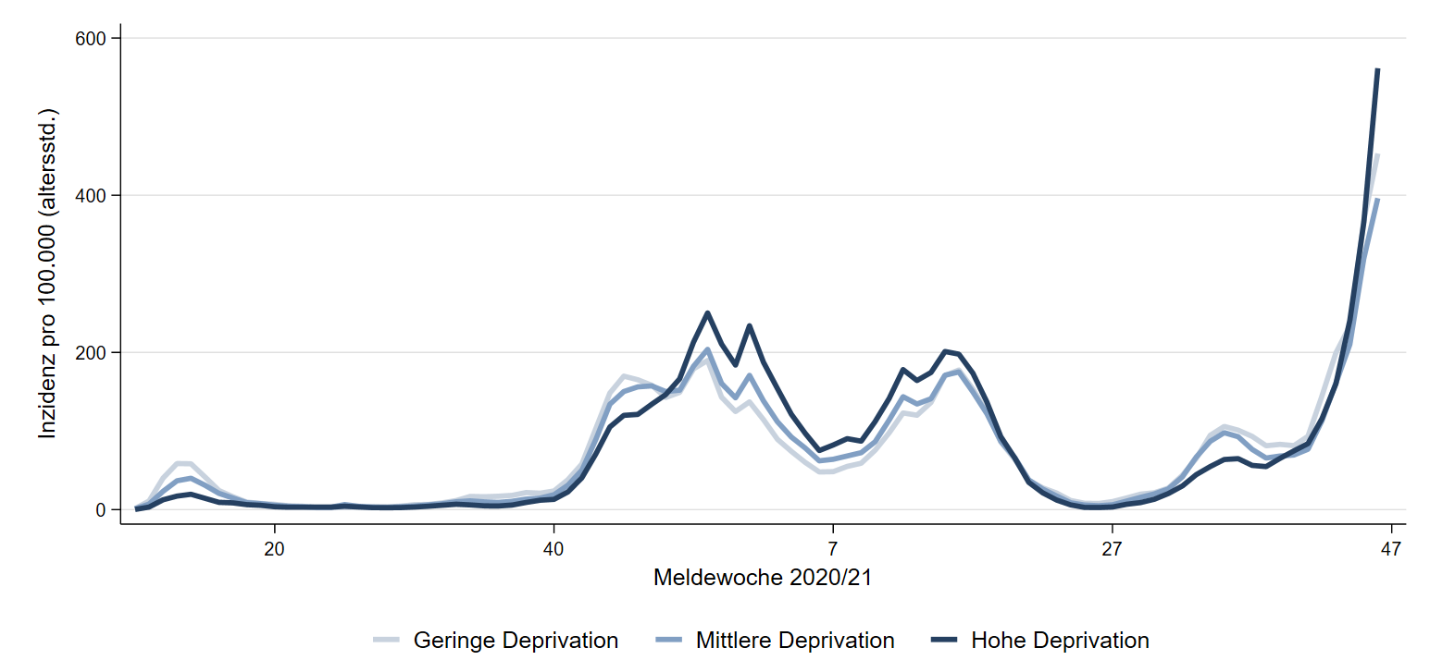
SARS-CoV-2-Inzidenz (altersstandardisiert) nach sozioökonomischer Deprivation in 2020/21
Datenbasis: IfSG-Meldedaten des RKI

Slide 3
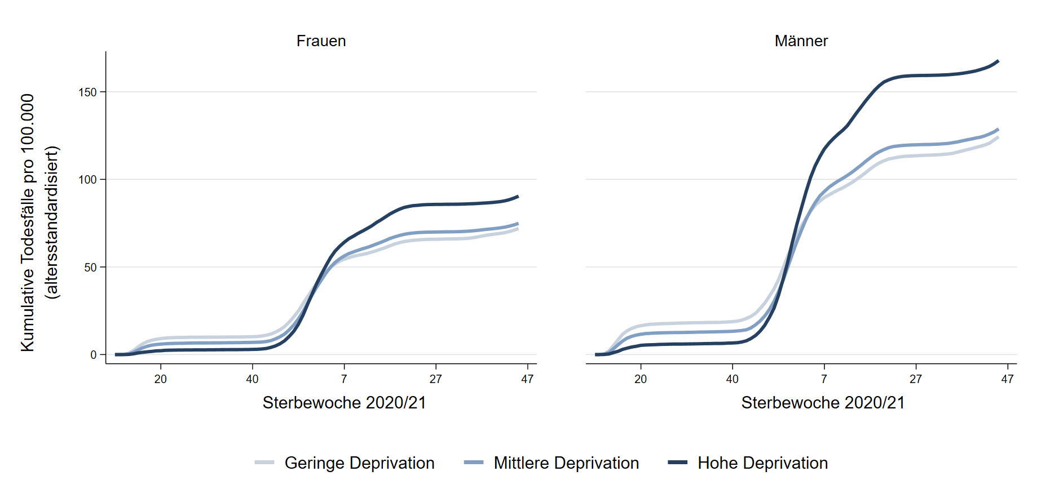
Kumulative COVID-19-Mortalität (altersstandardisiert) nach sozioökonomischer Deprivation in 2020/21
Datenbasis: IfSG-Meldedaten des RKI

Slide 4
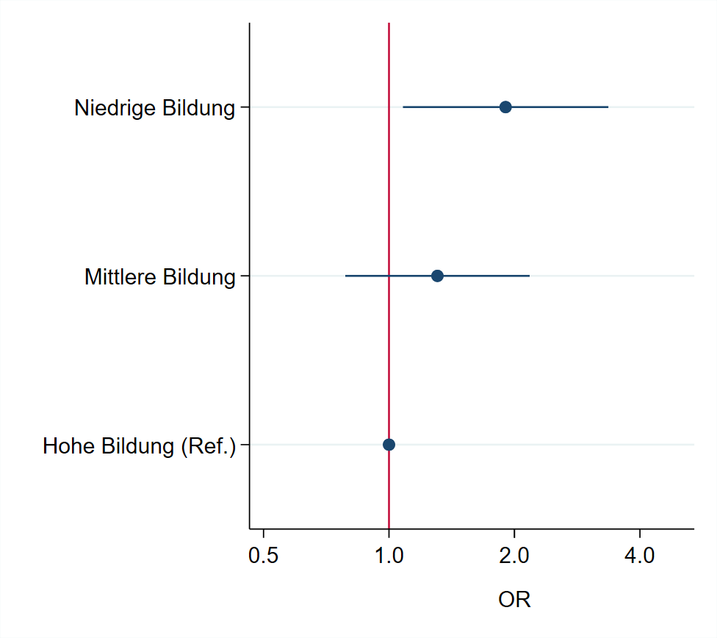
Infektionsrisiko, Testen und Untererfassung
Datenbasis: Corona-Monitoring bundesweit (RKI-SOEP-Studie)
 | Jemals getestet (PCR) | Unerkannte Fälle | Untererfassung in Meldedaten
 | % (95%-KI) | % (95%-KI) | Faktor
Hohe Deprivation | 18 (16–21) | 77 (46–89) | 4,3
Mittlere Deprivation | 22 (21–24) | 38 (-12–6) | 1,6
Geringe Deprivation | 29 (27–32) | 40 (-1–62) | 1,7
[Hoebel et al., 2021]
[Neuhauser & Schaffrath Rosario et al., under review]

Slide 5
Zusammenfassung und Präventionspotenziale
Mehr Infektionen
  Auf Lebens- und Arbeitsbedingungen abgestimmter Infektionsschutz und Prävention
  Verbesserter Informationszugang (zielgruppenorientiert)
Untererfassung höher
  Zielgerichtetes niedrigschwelliges Testangebot
Gezielte Test- und Impfaktionen

